Slide 1
Čo chcem – čo musím – čo môžem
(modálne slovesá)

Slide 2
Ktoré slovesá ^{дієслово} už poznáme?
volať (sa)
  vzor pre ďalšie slovesá behať, stretávať sa, plávať.....
byť
mať
jesť
ísť

Slide 3
Doplňte chýbajúce slovesá. byť, mať, jesť, ísť
֍
Práve ֍ doma.
֍ dištančné vyučovanie.
Na raňajky ֍ ovocie, ovsené vločky a pohánku. A čo ֍ ty?
Keď skončím seminár, ֍ variť obed.
Rada ֍ zeleninu, ryžu, ryby alebo cestoviny.

Slide 4
riešenie
Práve som doma.
Mám dištančné vyučovanie.
Na raňajky jem ovocie, ovsené vločky a pohánku. A čo ješ/jete ty?
Keď skončím seminár, idem variť obed.
Rada/rád jem zeleninu, ryžu, ryby alebo cestoviny.

Slide 5
Aké slovo chýba namiesto symbolu ֍ ?
֍ sa naučiť šoférovať.
֍ si kúpiť nové rifle.
֍ si dať kapučíno.
Dnes popoludní sa ֍ prejsť po meste.
chcieť = vôľa, túžba (бажання)

Slide 6
chcieť
singulár
plurál
ja chcem
ty chceš
on, ona chce
my chceme
vy chcete
oni, ony chcú

Slide 7
Čo chcú dnešní mladí ľudia?
Mladí ľudia * balans medzi prácou a voľnom.
V práci * mať možnosť vzdelávať sa.
Mladí ľudia * vyjadriť svoj názor.
Mladí Slováci * hneď po škole manažérsky plat.
Čo * dosiahnuť po skončení školy vy?
Čo sa * naučiť v najbližšom čase?
Čo * robiť cez víkend?

Slide 8
musieť môcť
musieť (povinnosť обов'язок)
môcť (možnosť можливість)
ja musí-m
ty musí-š
on, ona musí
my musí-me
vy musí-te
oni, ony mus-ia
ja môže-m
ty môže-š
on, ona môže
my môže-me
vy môže-te
oni, ony môž-u

Slide 9
Doplňte tvary slovesa musieť.
Ja dnes popoludní * nakúpiť potraviny.
A ty čo * urobiť dozajtra?
Pri učení sa cudzieho jazyka človek * byť trpezlivý.
Ak máte chrípku, * ostať v posteli.
Ľudia hľadajú rovnováhu medzi tým, čo *, a tým, čo chcú.
Ak začne pršať, * sa vrátiť domov.

Slide 10
Použite tvary slovesa môcť v rozhovore.
Čo môžete robiť v Užhorode?
Cez víkend môžem...
Ak vieš po slovensky, môžeš/môžete...
Ľudia, ktorí vedia cudzie jazyky, môžu...
Ako môžeme prekonať nudu?
Poďme do mesta!

Slide 11
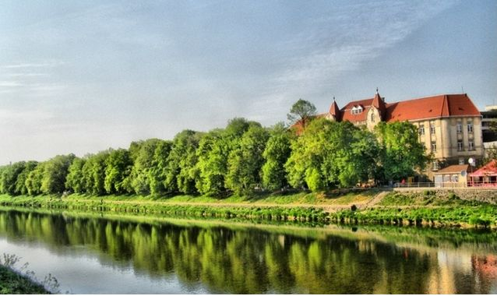
Kde sa môžem v Užhorode prechádzať?

Slide 12
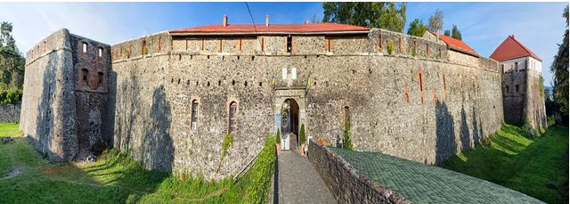
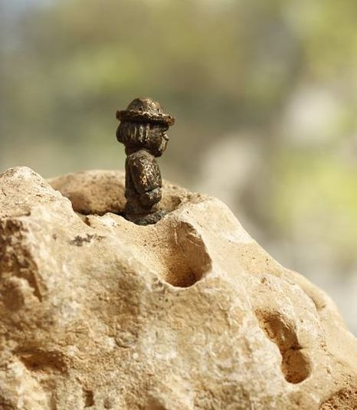
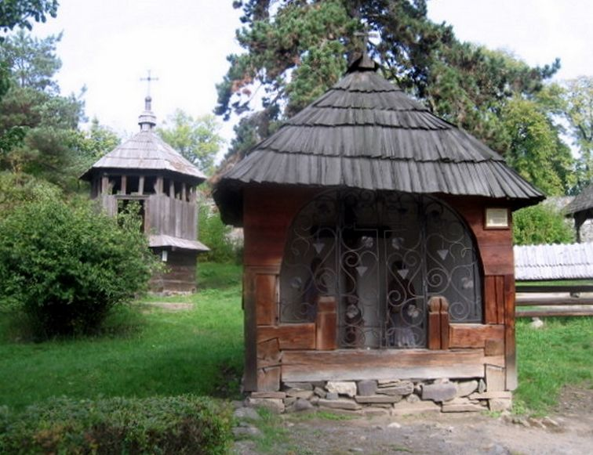
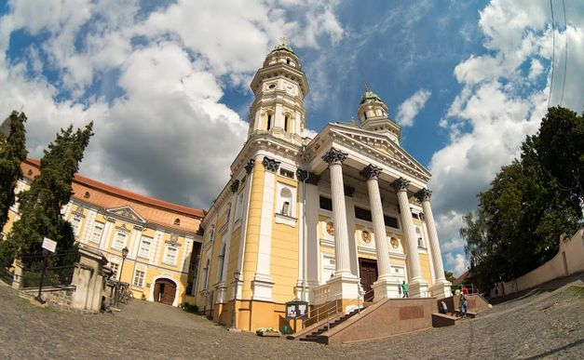
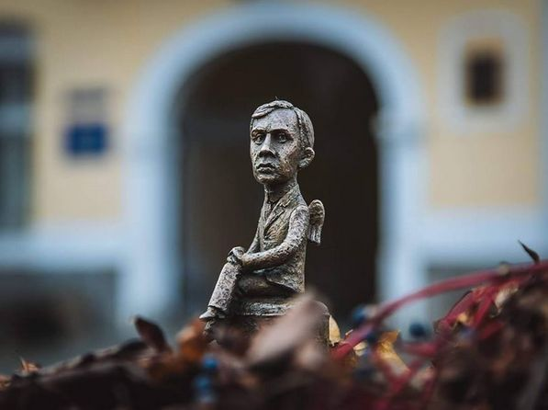
Aké pamiatky môžem vidieť v Užhorode?

Slide 13
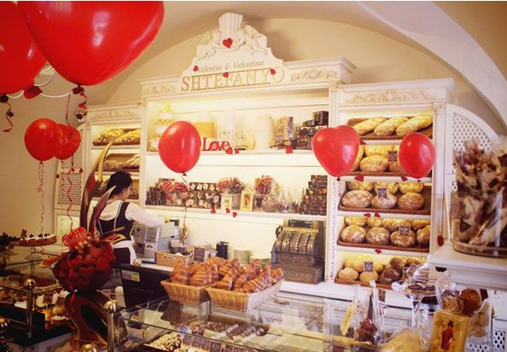
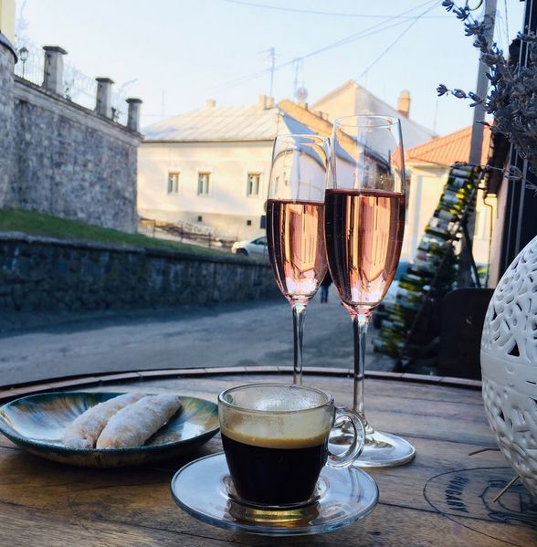
Kde môžem ísť na kávu, na víno, na pivo?

Slide 14
Kde sa v Užhorode môžem dobre najesť?
Kde môžem ochutnať zakarpatskú kuchyňu?
Kde sa môžem ubytovať?
Aké galérie, múzeá môžem navštíviť?

Slide 15
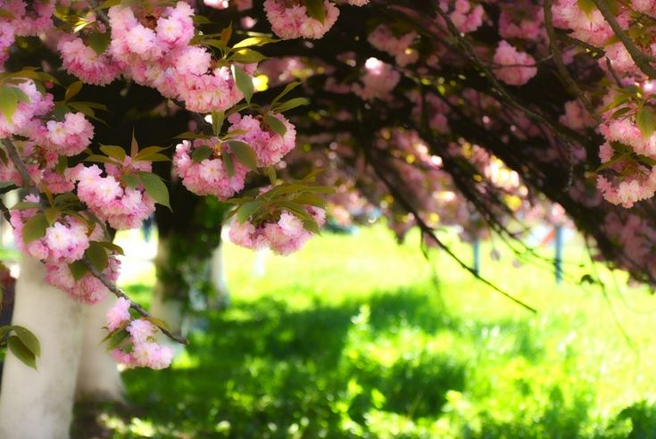
Čo určite musím v Užhorode vidieť?

Slide 16
Pripravte si informácie pre turistu na otázku:
Čo môžem v Užhorode vidieť?
Čo určite musím navštíviť?

